Slide 1
BMI Health Calculator
Pengembangan Aplikasi Platform Mobile 3376
Group 1 - Life Information System
Richard David Tedja - 01082180003
Ryo Hansel Andersen - 01082180005

Slide 2
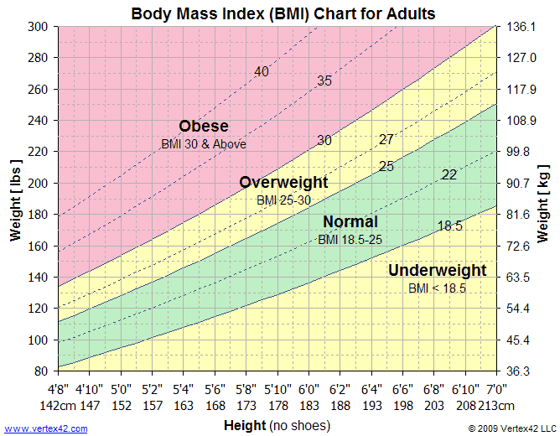
What is BMI?
BMI atau Body Mass Index adalah ukuran kesehatan berat badan seseorang berdasarkan tinggi dan berat badan saat ini.
Rumus BMI adalah Berat Badan / [Tinggi Badan (meter)]²

Slide 3

What is BMI Health Calculator?
BMI Health Calculator adalah sebuah aplikasi kalkulator untuk mengukur kesehatan BMI seseorang. Fitur komplitnya adalah sebagai berikut:
Kalkulasi BMI secara mendalam bersama indikatornya
Rekomendasi diet yang berbeda sesuai hasil kalkulasi
Menyimpan hasil kalkulasi yang dilakukan terakhir pada Room database dan adanya fitur screenshot untuk save

Slide 4

Application Design

Slide 5
Splash Screen
BMI Health Calculator memiliki sebuah splash screen yang memperlihatkan logo aplikasi ketika pertama dinyalakan.
Splash screen diadakan sebagai affordance untuk load sistem aplikasi agar user tau bahwa aplikasi sedang loading dan bukan freeze.

Slide 6

Greeting Screen
BMI Health Calculator memiliki greeting setiap loading telah usai dengan satu button “Start” pada tengah screen.

Slide 7
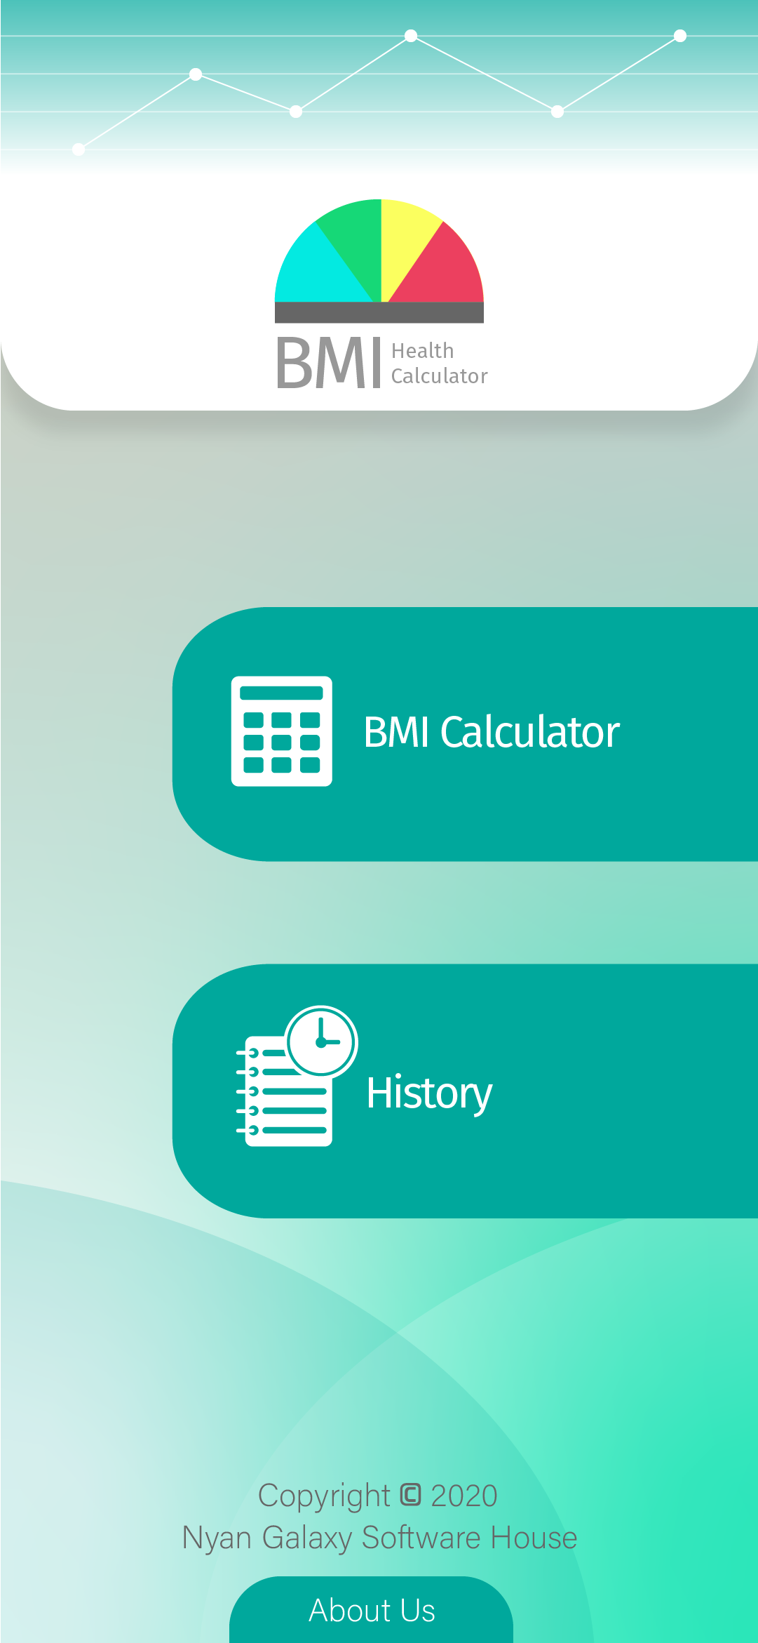
Main Menu
Menu utama BMI Health Calculator dibuat cukup minimal dengan adanya hanya tiga tombol yaitu BMI Calculator, History, dan About Us.
Tombol BMI Calculator akan membuka halaman utama kalkulator BMI, History akan membuka halaman sejarah kalkulasi BMI terakhir, dan About Us akan membuka halaman developers aplikasi ini.

Slide 8

About Us
Halaman About Us akan menampilkan Richard David Tedja sebagai programmer utama dan Ryo Hansel Andersen sebagai desainer grafis BMI Health Calculator beserta bio singkat mereka.

Slide 9
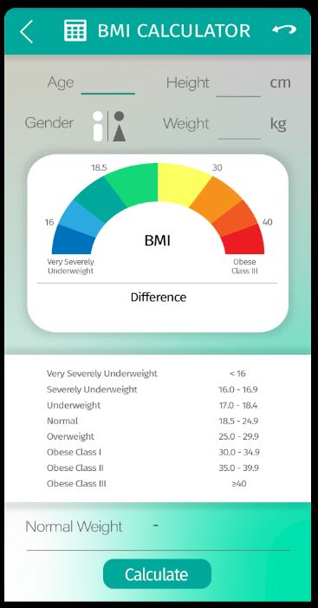
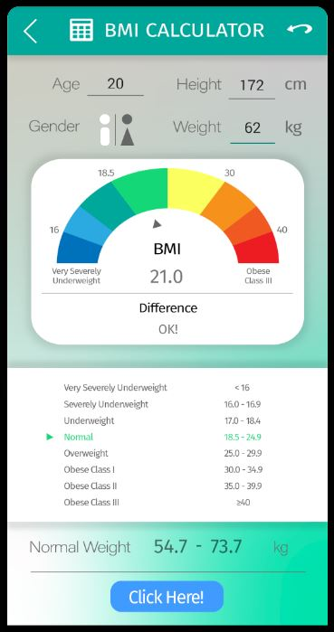
BMI Calculator
Halaman BMI Calculator akan menampilkan fitur utama BMI Health Calculator yaitu kalkulator-nya sendiri.
Kalkulator ini terbagi menjadi tiga bagian yaitu pertama pengisian data di atas, indikator grafis hasil kalkulasi di tengah, dan berat badan seharusnya beserta tombol kalkulasi/diet (Click Here!).
Untuk melakukan kalkulasi ulang, user tinggal pencet sebuah tombol panah berbalik pada ujung kanan atas layar.

Slide 10

Diet Recommendation
Halaman Diet Recommendation akan muncul setelah kalkulasi pada BMI Calculator telah dilakukan.
Dalamnya terdapat rekomendasi asupan gizi yang telah disesuaikan kalkulasi bersama dengan beberapa makanan yang kami rekomendasikan.

Slide 11
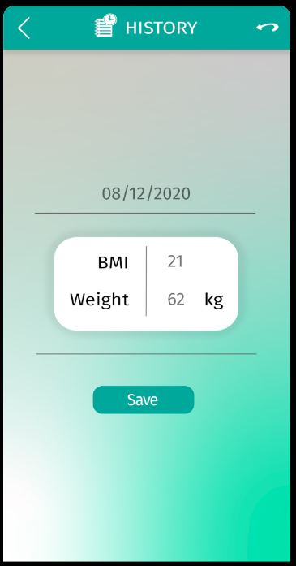
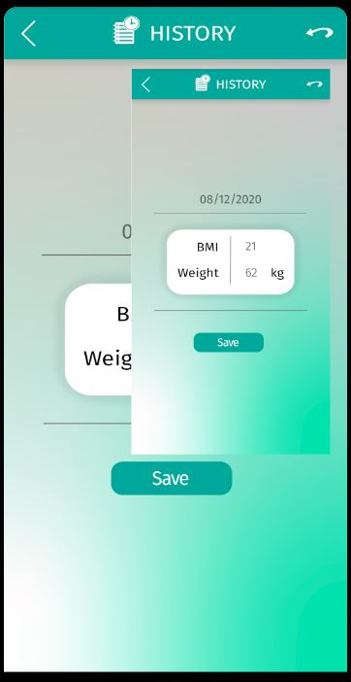
History
Halaman History adalah fitur terakhir dari aplikasi BMI Health Calculator. Dalamnya terdapat hasil kalkulasi terakhir user.
Jika user ingin menyimpan hasil tersebut, Save button telah disediakan untuk screenshot hasil terakhir tersebut.
Ketika ingin menghapus hasilnya, sebuah reset button juga tersedia pada ujung kanan atas layar seperti BMI Calculator.

Slide 12

Application Demo

Slide 13
Thankyou!

